Slide 1
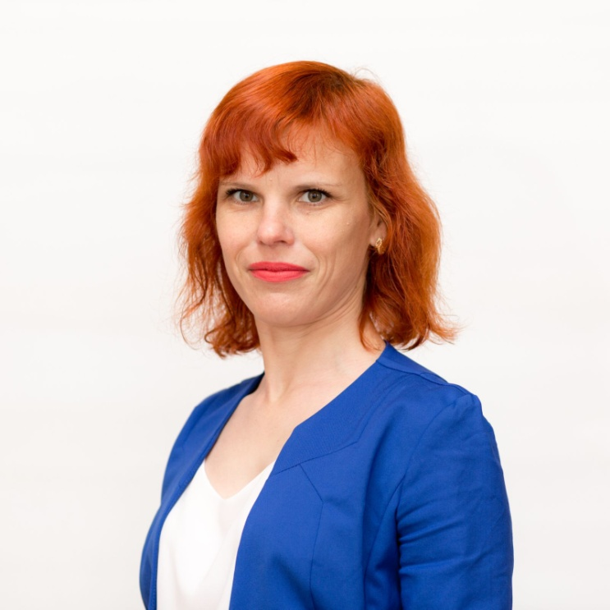
ПОРТФОЛІО вчителя початкових класів
Гаврилюк Любов Вікторівни

Slide 2
Візитна картка:
Дата народження: 12.05.1984
Освіта: вища
Стаж роботи: 18р.
Місце роботи: Новозаводський ліцей
Посада: вчитель початкових класів
Курси підвищення кваліфікації:
Категорія: ІІ

Slide 3


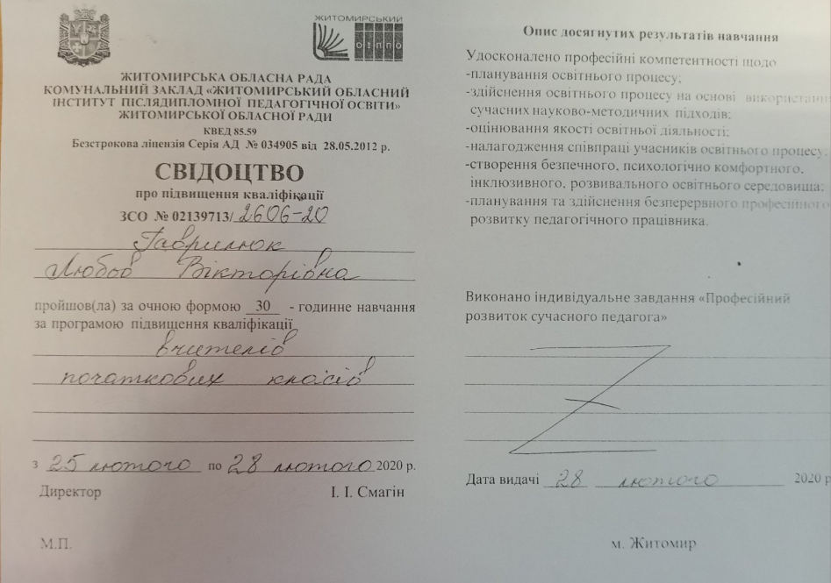

Самоосвіта

Slide 4
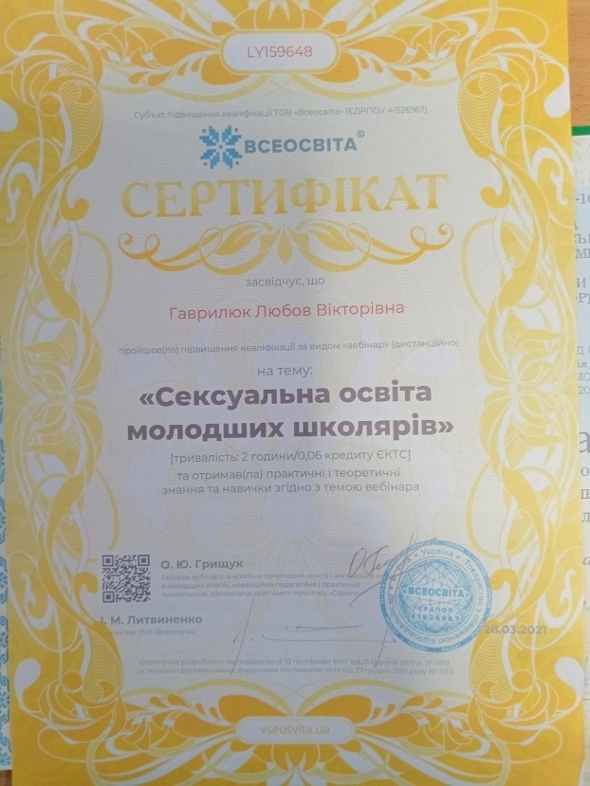
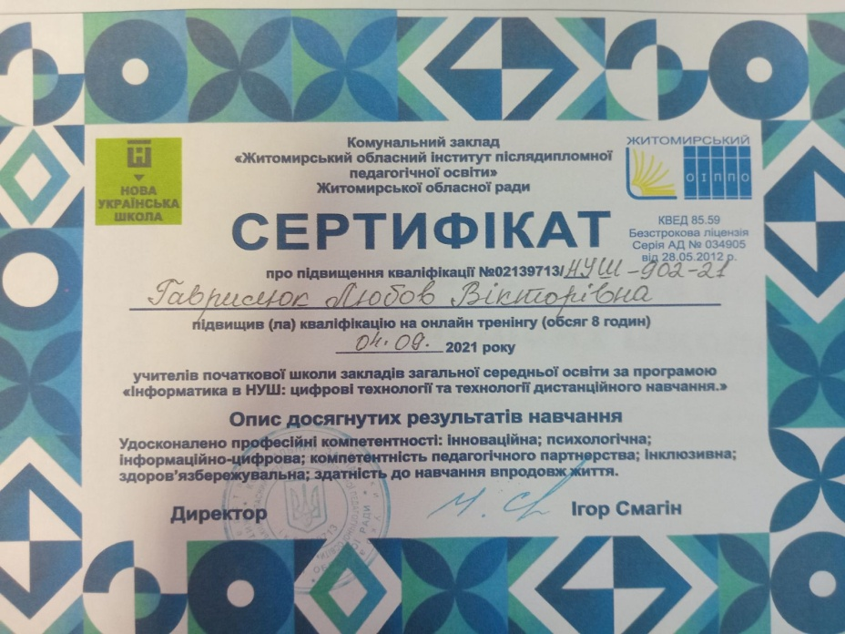
Самоосвіта

Slide 5
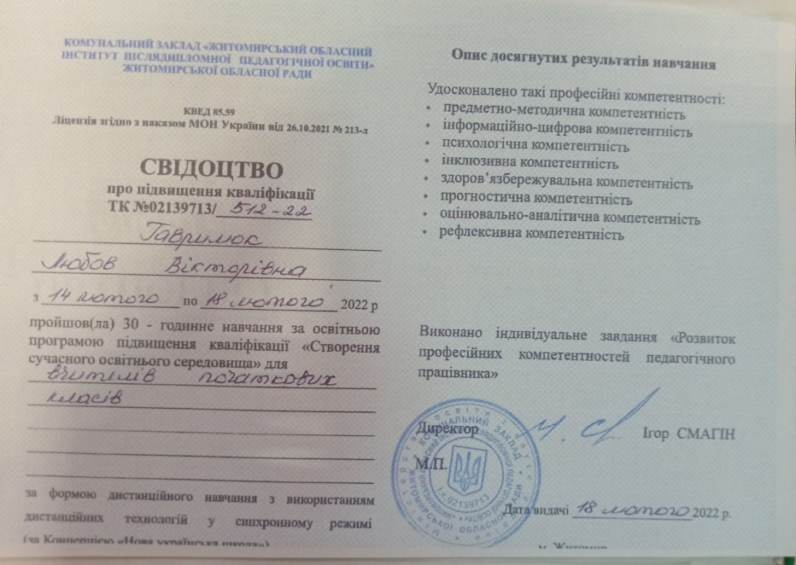
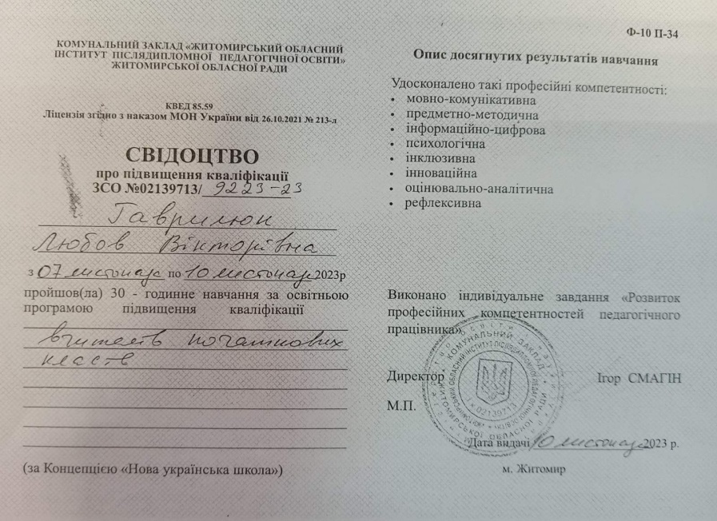
Самоосвіта

Slide 6
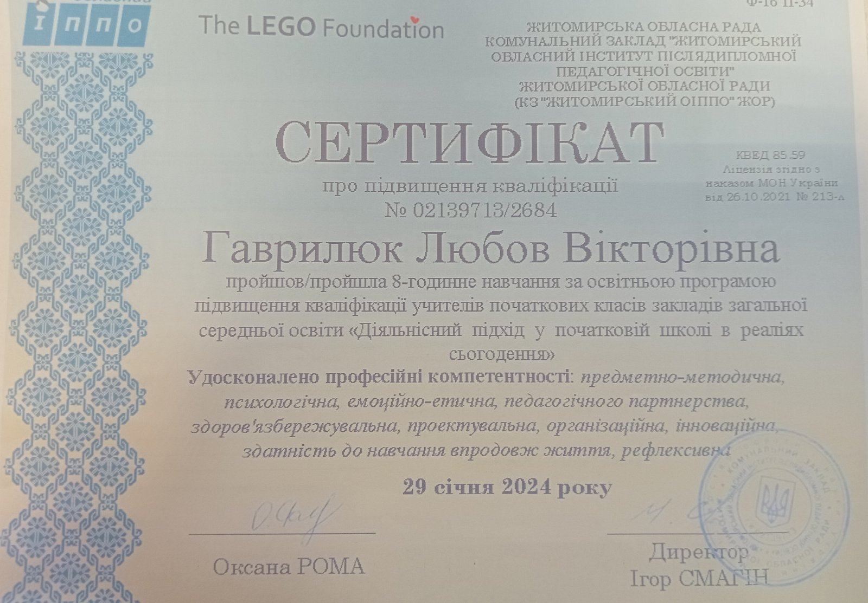
Самоосвіта

Slide 7


Моє педагогічне кредо:
Учитись важко, а учить ще важче.
Але не мусиш зупинятись ти.
Як учням віддаєш усе найкраще, то й сам сягнеш нової висоти!
Життєве кредо:
Віддай людині крихітку себе. За це душа поповнюється світлом.

Slide 8
М о ї з а в д а н н я:
Всебічно розвивати здібності кожної дитини
Уточнювати, поглиблювати та розвивати сенсорні уміння школярів
Розвивати мовленнєві уміння
Формувати початкові уміння доказово та логічно міркувати і доводити свої дії
Розвивати логічне та абстрактне мислення
Розширювати понятійний словниковий запас дітей
Формувати креативні можливості кожного учня

Slide 9

Мої педагогічні принципи:
Щоб вчити дітей – постійно вчися сам.
Цінність знань – у їхньому постійному застосуванні.
В кожній дитині є щось хороше – знайди його.
Дитина повинна реально оцінювати себе – це запорука успіху.
Добрий гумор – помічник вчителя.

Slide 10

Мої професійні компетентності
мовно-комунікативна;
предметно-методична;
інформаційно-цифрова;
психологічна;
емоційно-етична;
педагогічне партнерство;
інклюзивна;
здоров’язбережувальна;
проектувальна;
прогностична;
організаційна;
оцінювально-аналітична;
інноваційна;
рефлексивна;
здатність до навчання впродовж життя

Slide 11
Мої напрямки роботи
Навчання,
виховання, розвиток учнів
Робота з
обдарова-ними
дітьми
Позакласна робота
Підвищення фахової майстер-ності,
самоосвіта

Slide 12






Моя «Формула» успіху
+
+
Індивідуальний підхід до учнів
Обмін досвідом з колегами
робота з батьками дітей
-
+
самоосвіта
страхи та стереотипи
любов до дітей

Slide 13

Тема, над якою працюю:
«Впровадження сучасних інноваційних технологій навчання для формування компетентної особистості учня»

Slide 14

цілеспрямований системний набір прийомів, засобів організації навчальної діяльності, що охоплює весь процес навчання від визначення мети до одержання результатів.
Інноваційні технології це –

Slide 15

Технологія особистісно зорієнтованого навчання
Ігрові технології
Технологія інтерактивного навчання
Технологія розвитку критичного мислення
Технологія проблемного навчання
Технологія розвивального навчання
Проектна технологія

Slide 16
Сучасні технології в початковій школі
Інформаційно-комунікативні технології (ІКТ)
Парно-групові технології
Проектна технологія навчання
Інтегроване навчання
Технології рівневої диференціації
Технології особисто зорієнтованого навчання
Ігрові технології
Авторські технології відомих майстрів

Slide 17


Нестандартні уроки, які я використовую
Нестандартні
уроки
Урок-квест
Урок-дослідження
Інтегровані
уроки
Урок-подорож
Урок-змагання
Урок-конкурс

Slide 18


Напрямки роботи:
Диференційований підхід до навчання.
Створення умов для всебічного розвитку особистості.
Розвиток творчих здібностей.
Впровадження інноваційних методів.

Slide 19

Основні напрямки виховної роботи:
робота з батьками,
індивідуальна робота з учнями,
охорона життя і здоров’я учнів.

Slide 20

ІКТ на моїх уроках
Комп’ютерні технології
Відео та аудіо матеріали
Інтернет-ресурси
Інтерактивні посібники
Інтерактивні вправи
Електронні словники
Мультимедійні презентації
Одним із головних завдань початкової школи є застосування ІКТ у процесі вивчення більшості навчальних предметів у рамках програми.

Slide 21
За допомогою інноваційних технологій діти вчаться…
Дискутувати
Формувати власну думку
Слухати іншу людину
Доводити свою точку зору
Розвивати навички самостійної роботи
Аргументувати

Slide 22








Я – класний керівник
Психолого-педагогічний супровід учнів
Екскурсійна діяльність
Взаємодія з батьками
Розвиток самоврядування в класі
Патріотичне виховання
Розвиток пізнавальної активності учнів
Участь у загальношкільних виховних заходах

Slide 23


Я – класний керівник
Робота з батьками
Робота з учнями
Бесіди;
Групові та індивідуальні консультації;
Відкриті заходи;
Класні батьківські збори;
Анкетування;
Спільні свята;
Громадські справи.
Години спілкування;
Класні збори;
Свята;
Виставки-конкурси;
Виставки творчих робіт;
Інтелектуальні ігри;
Тренінги;
Проекти;
Пошукові ігри (Квести).

Slide 24

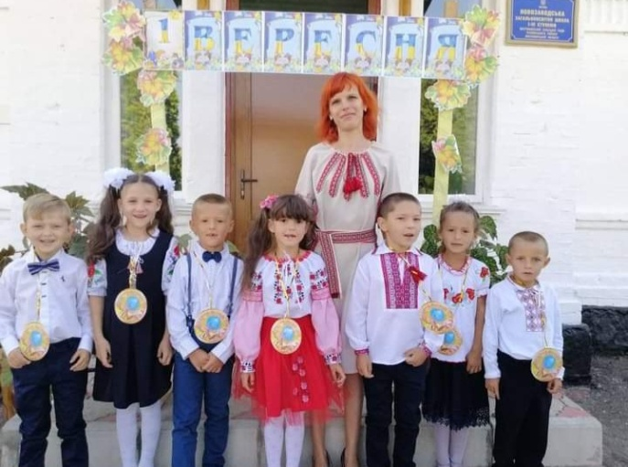
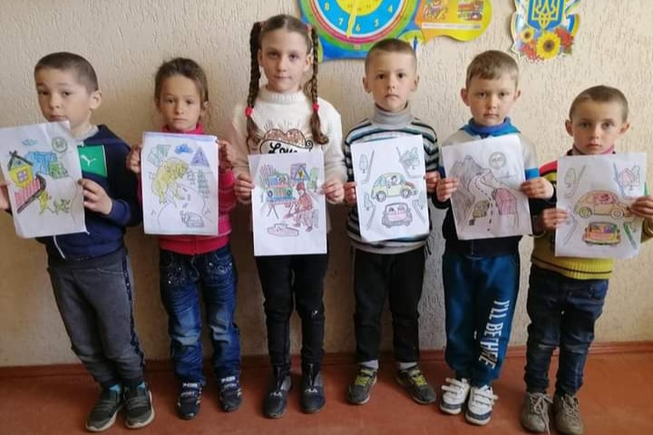
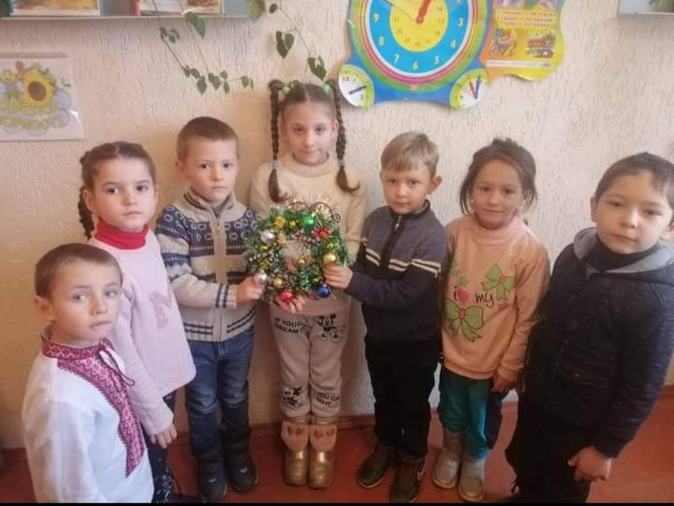
ФОТОГАЛЕРЕЯ:

Slide 25
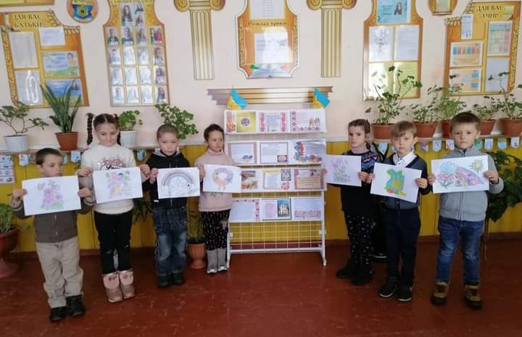
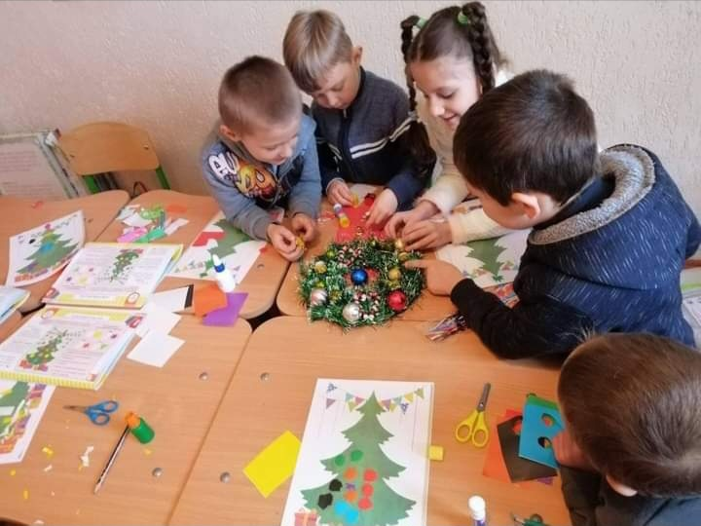
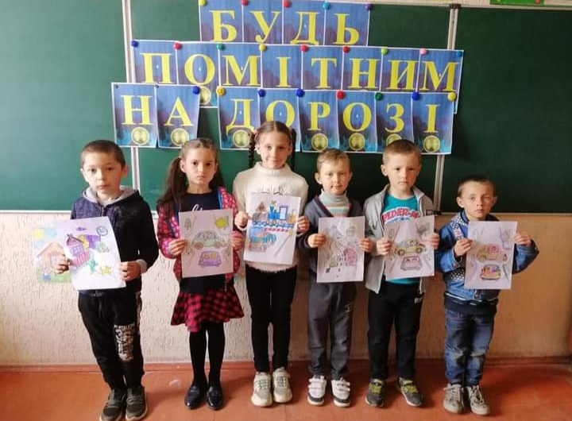
ФОТОГАЛЕРЕЯ:

Slide 26
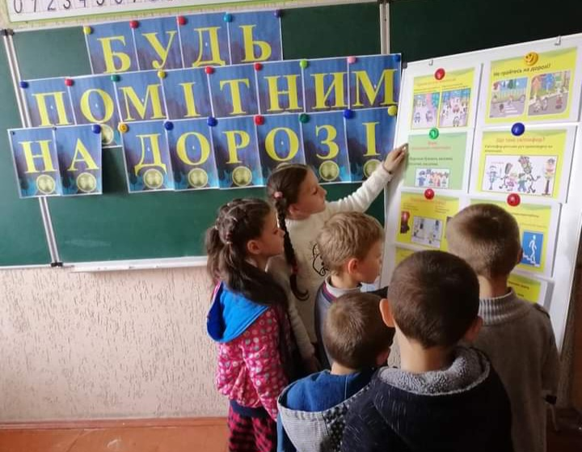
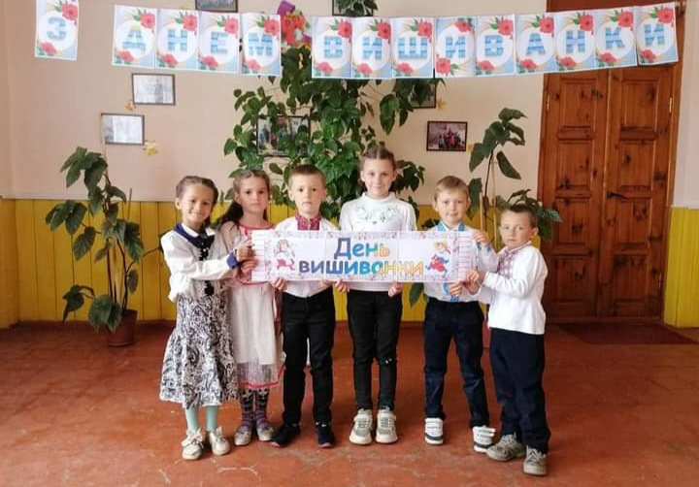
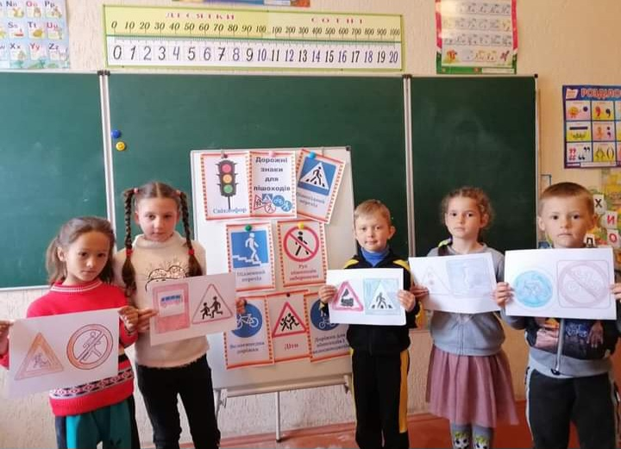
ФОТОГАЛЕРЕЯ:

Slide 27
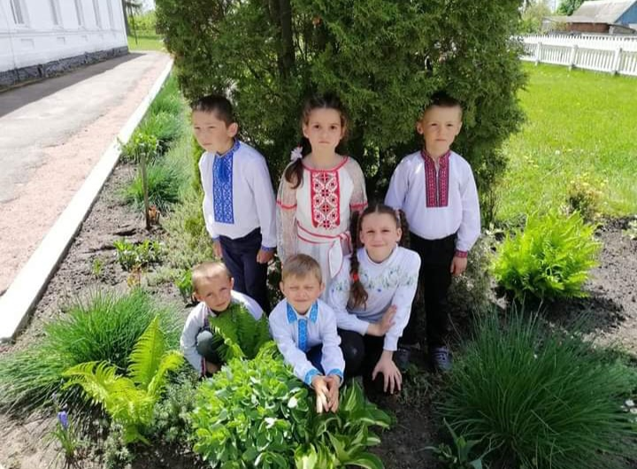
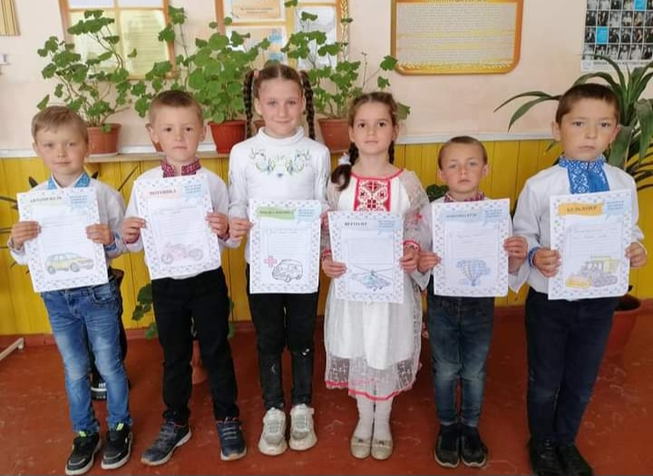
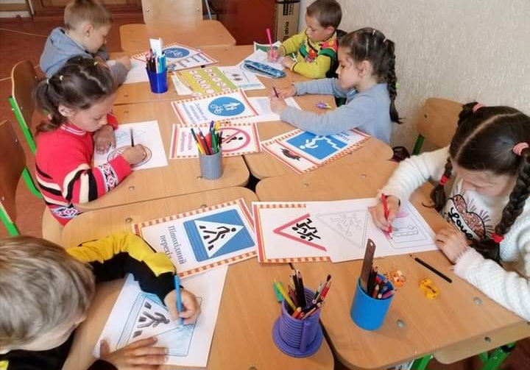
ФОТОГАЛЕРЕЯ:

Slide 28
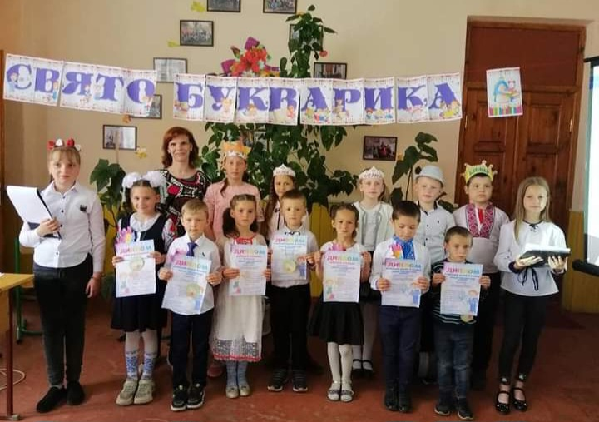
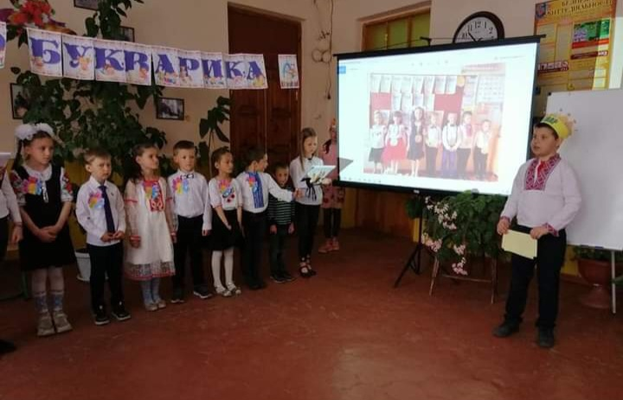
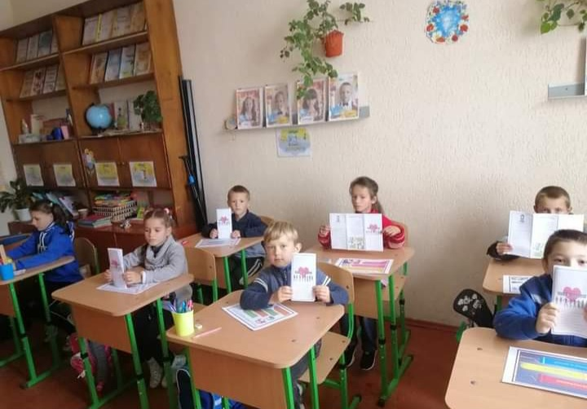
ФОТОГАЛЕРЕЯ:

Slide 29
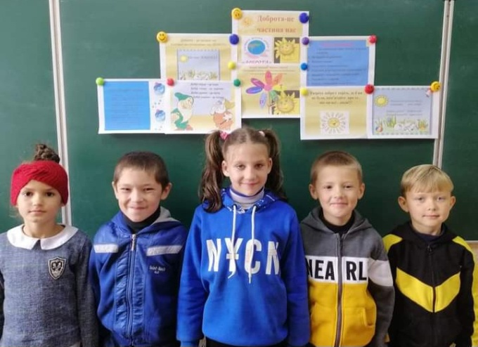
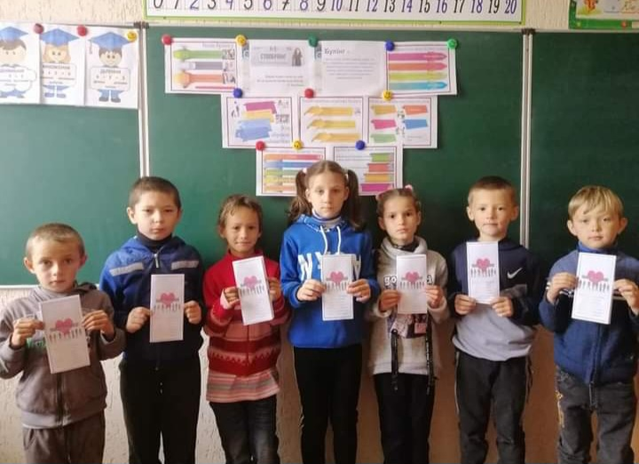
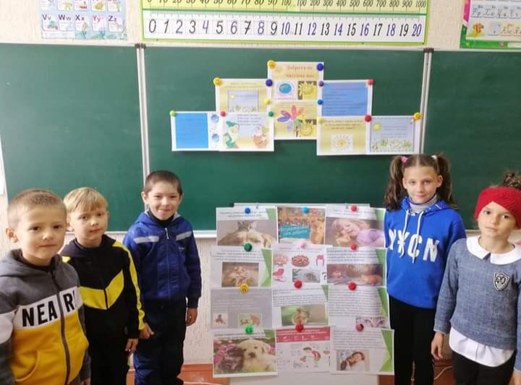
ФОТОГАЛЕРЕЯ:

Slide 30
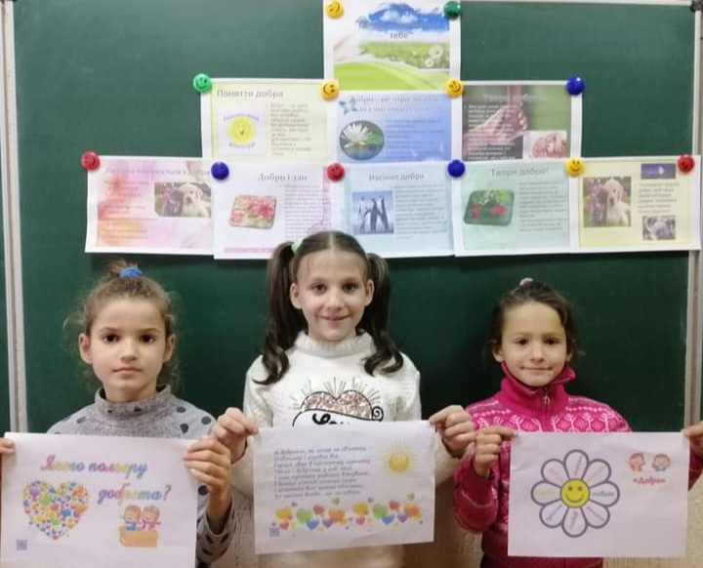
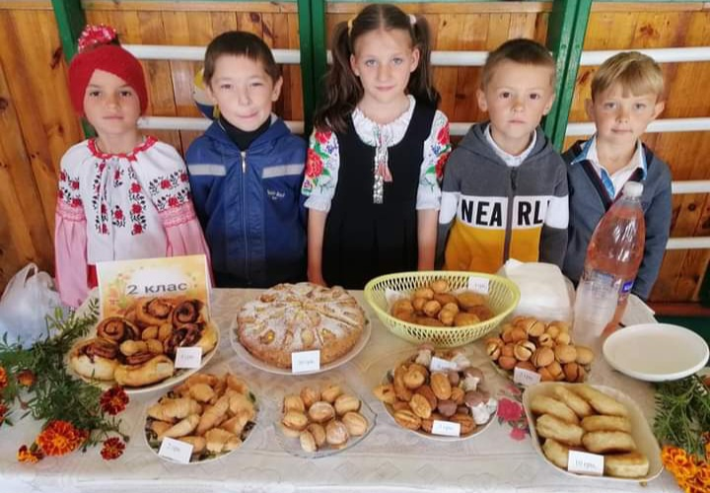
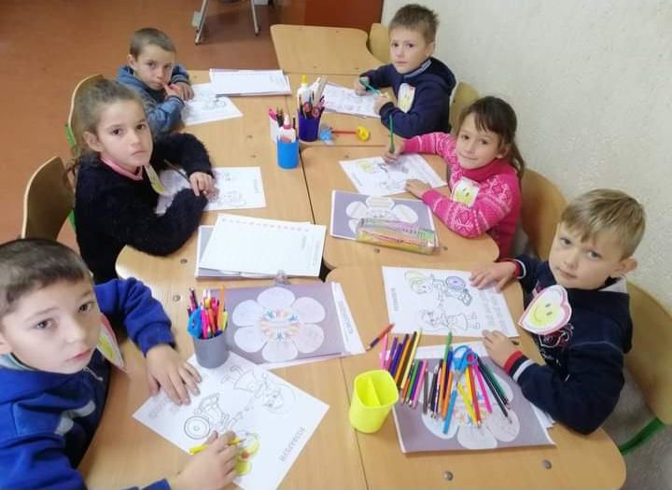
ФОТОГАЛЕРЕЯ:

Slide 31
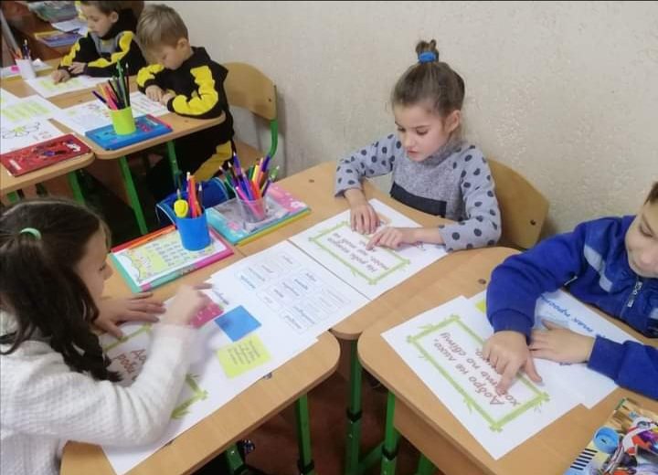
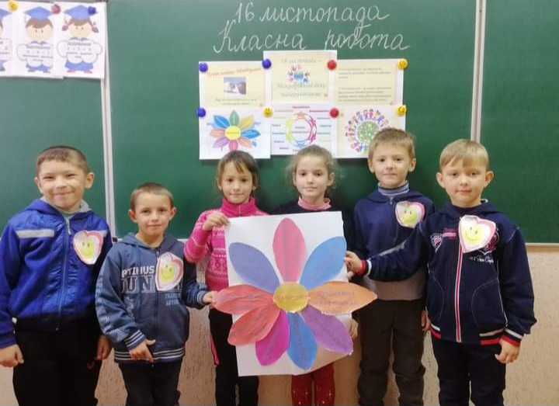
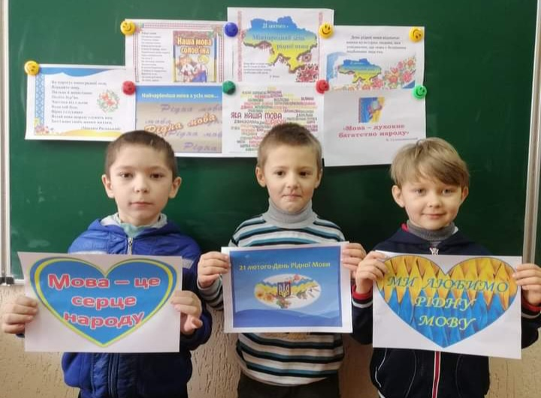
ФОТОГАЛЕРЕЯ:

Slide 32
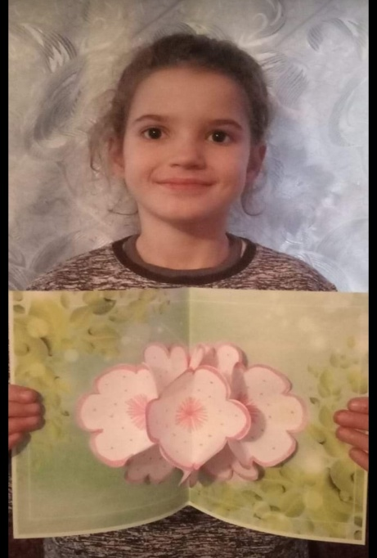
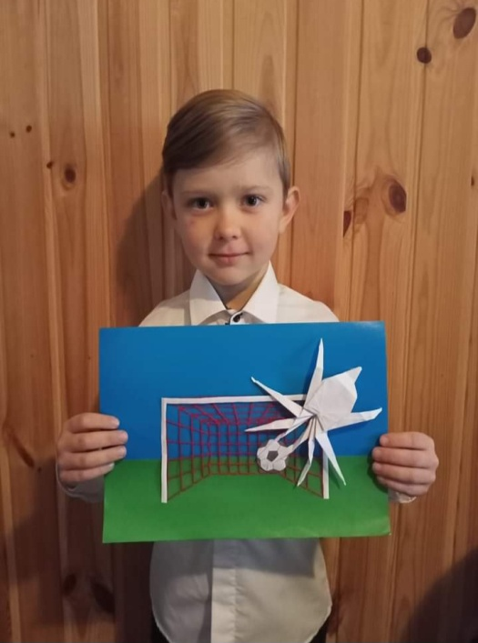
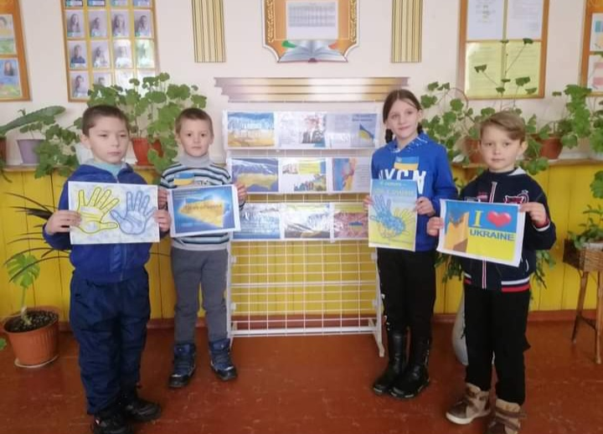
ФОТОГАЛЕРЕЯ:

Slide 33
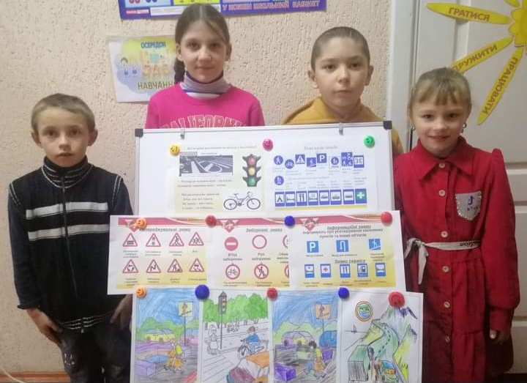
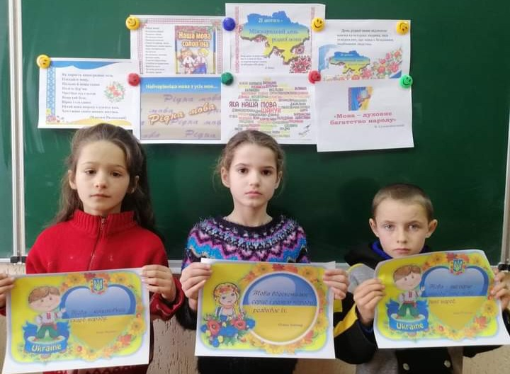
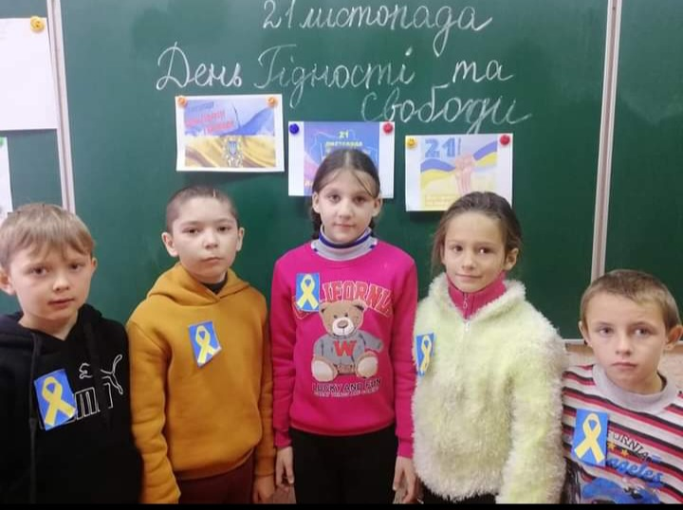
ФОТОГАЛЕРЕЯ:

Slide 34
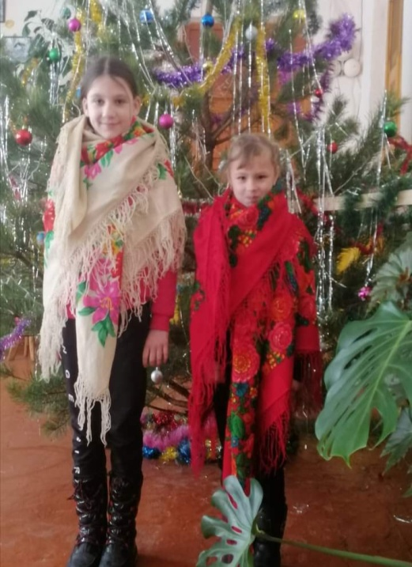
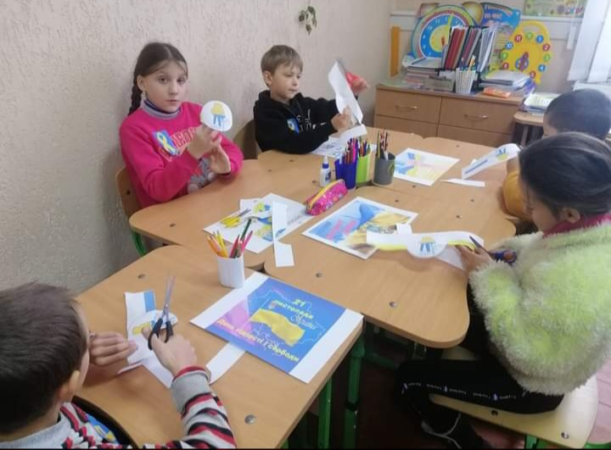
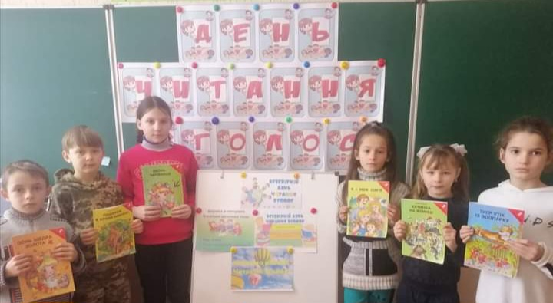
ФОТОГАЛЕРЕЯ:

Slide 35
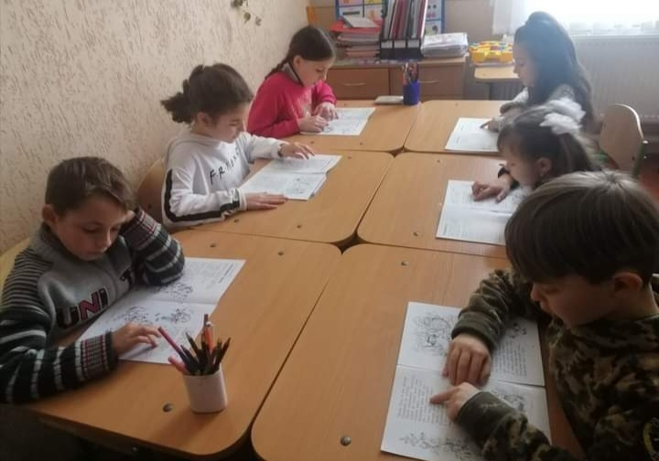
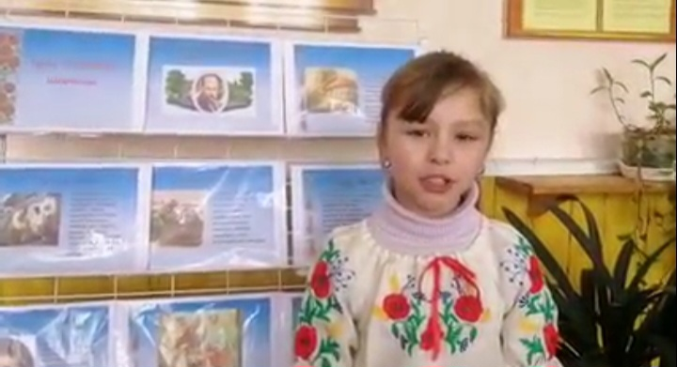
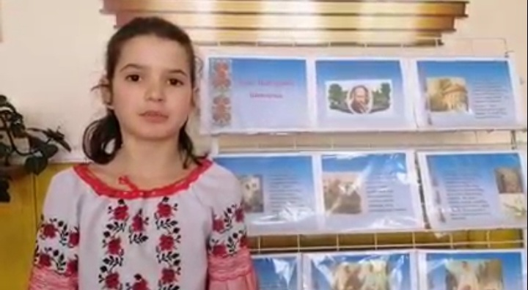
ФОТОГАЛЕРЕЯ:

Slide 36
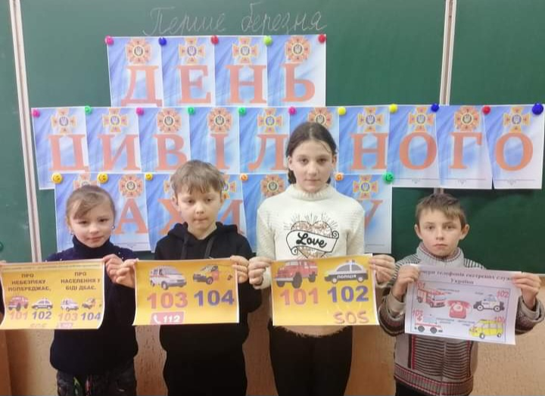
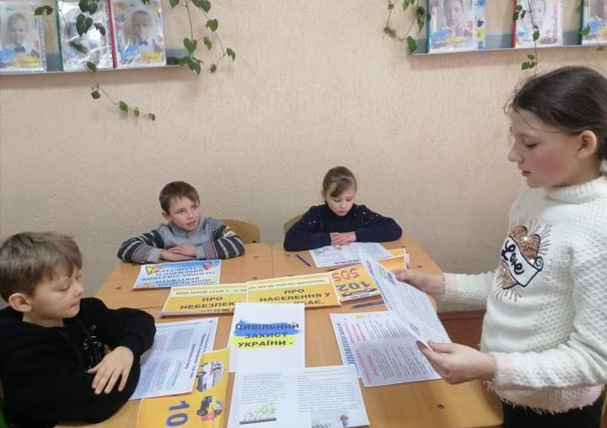
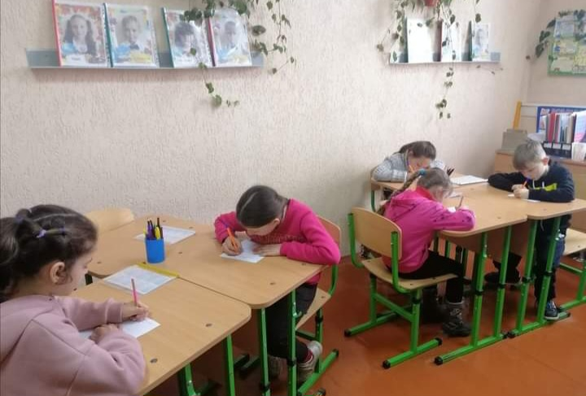
ФОТОГАЛЕРЕЯ:

Slide 37
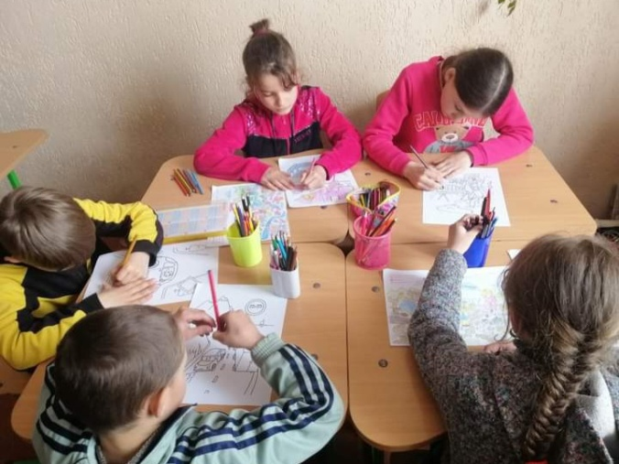
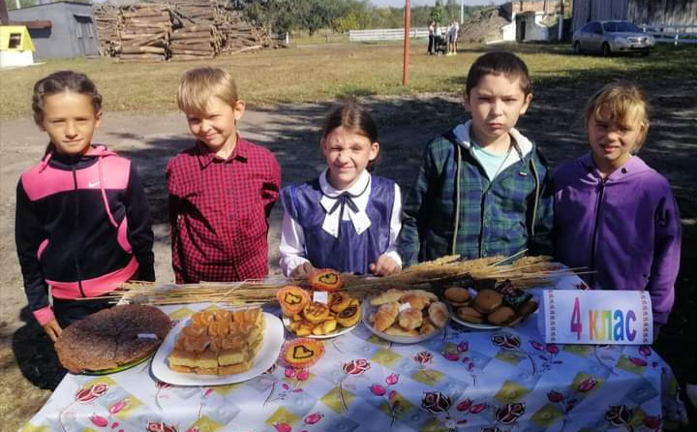
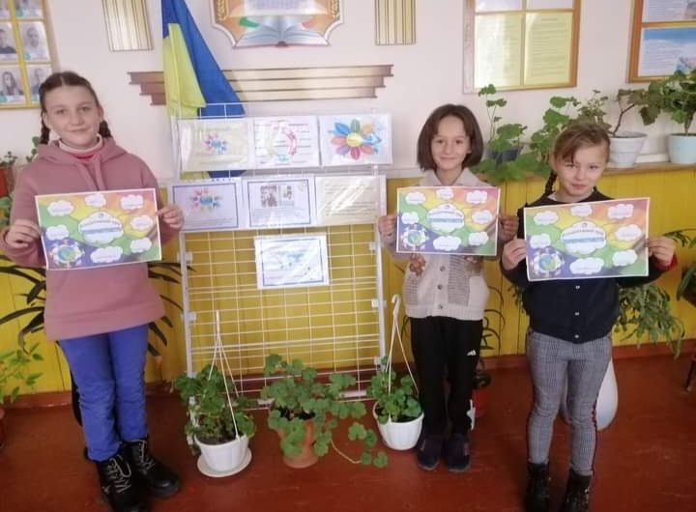
ФОТОГАЛЕРЕЯ:

Slide 38
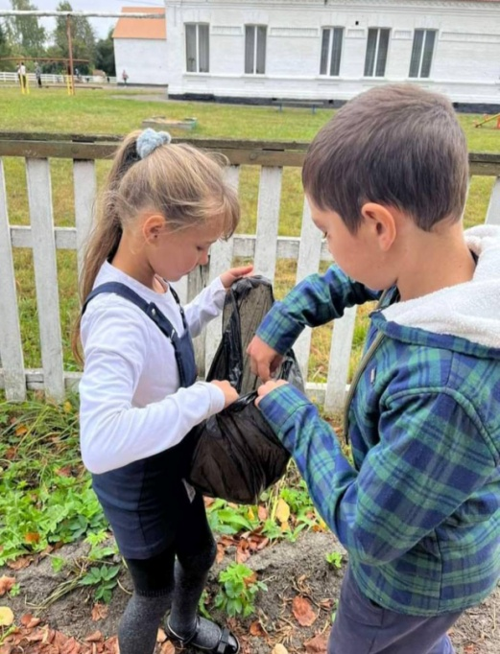


ФОТОГАЛЕРЕЯ:

Slide 39



ФОТОГАЛЕРЕЯ:

Slide 40



ФОТОГАЛЕРЕЯ:

Slide 41

Мої плани на майбутнє
Удосконалити власні методи викладання
Приймати участь у професійних конкурсах
Займатися самоосвітою
Працювати над розвитком пізнавальної активності учнів

Slide 42

Вчитель – це скрипаль дитячих сердець: як поведе смичок, таку мелодію й почує…

Slide 43


















Дякую за увагу!

